Slide 1
CSS3

Slide 2
CSS3
CSS (Cascading Style Sheets), або каскадні таблиці стилів, використовуються для опису зовнішнього вигляду документа, написаного мовою розмітки.
Зазвичай CSS-стилі використовуються для створення і зміни стилю елементів веб-сторінок і призначених для користувача інтерфейсів, написаних на мовах HTML і XHTML, але також можуть бути застосовані до будь-якого виду XML-документа, в тому числі XML, SVG

Slide 3
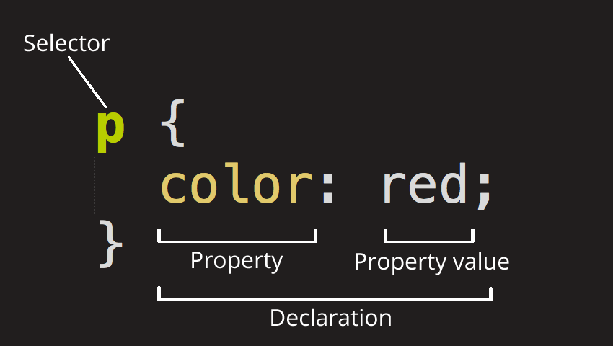
CSS3
Оголошення стилю складається з двох частин: елемента веб-сторінки - селектора, і команди форматування - блоку оголошення.
Селектор повідомляє браузеру, який саме елемент форматувати, а в блоці оголошення (код в фігурних дужках) перераховуються форматуючі команди - властивості і їх значення.

Slide 4
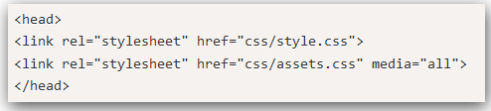
CSS3
Види таблиць стилів. Зовнішня таблиця стилів
Зовнішня таблиця стилів являє собою текстовий файл з розширенням .css, в якому знаходиться набір CSS-стилів елементів. Всередині файлу містяться тільки стилі, без HTML-розмітки.
Зовнішня таблиця стилів підключається до веб-сторінці за допомогою тега <link>, розташованого всередині розділу <head> </ head>. Такі стилі працюють для всіх сторінок сайту. До кожної веб-сторінки можна приєднати кілька таблиць стилів, додаючи послідовно кілька тегів <link>, вказавши в атрибуті тега media призначення даної таблиці стилів.
rel = "stylesheet" вказує тип посилання (посилання на таблицю стилів).
Атрибут type = "text / css" не є обов'язковим за стандартом HTML5, тому його можна не вказувати. Якщо атрибут відсутній, за замовчуванням використовується значення type = "text / css".

Slide 5
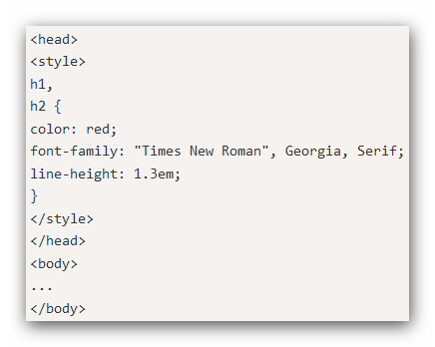
CSS3
Види таблиць стилів. Внутрішні стилі
Внутрішні стилі вбудовуються в розділ <head> </ head> HTML-документа і визначаються всередині тега <style> </ style>. Внутрішні стилі мають пріоритет над зовнішніми, але поступаються вбудованим стилям (заданим через атрибут style).

Slide 6

CSS3
Види таблиць стилів. Вбудовані стилі
Коли ми пишемо вбудовані стилі, ми пишемо CSS-код в HTML-файл, безпосередньо всередині тега елемента за допомогою атрибута style:
Такі стилі діють тільки на той елемент, для якого вони задані.

Slide 7
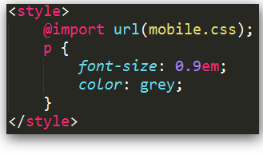
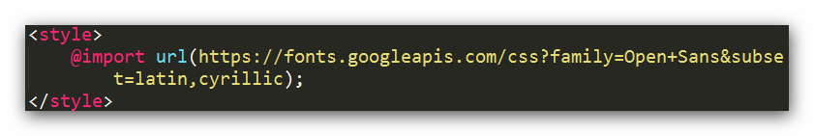
CSS3
Види таблиць стилів. Правило @import
Правило @import дозволяє завантажувати зовнішні таблиці стилів. Щоб директива @import працювала, вона повинна розташовуватися в таблиці стилів (зовнішньої чи внутрішньої) перед усіма іншими правилами:
Правило @import також використовується для підключення веб-шрифтів:

Slide 8
CSS3
види селекторів
Селектори представляють структуру веб-сторінки.
З їх допомогою створюються правила для форматування елементів веб-сторінки. Селекторами можуть бути елементи, їх класи і ідентифікатори, а також псевдокласи і псевдоелементи.

Slide 9
CSS3
види селекторів
універсальний селектор
Відповідає будь-якому HTML-елементу.
Наприклад, * {margin: 0;} обнулить зовнішні відступи для всіх елементів сайту.
Також селектор може використовуватися в комбінації з псевдокласами або псевдоелементами:
*: after {CSS-стилі}, *: checked {CSS-стилі}.

Slide 10
CSS3
види селекторів
селектор елемента Селектори елементів дозволяють форматувати всі елементи даного типу на всіх сторінках сайту.
Наприклад, h1 {font-family: Lobster, cursive;} задасть загальний стиль форматування всіх заголовків h1.

Slide 11
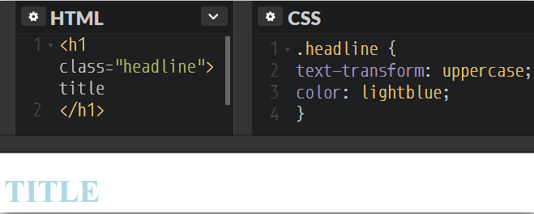
CSS3
види селекторів
селектор класу Селектори класу дозволяють задавати стилі для одного і більше елементів з однаковим ім'ям класу, розміщених в різних місцях сторінки або на різних сторінках сайту.
Наприклад, для створення заголовка з класом headline необхідно додати атрибут class зі значенням headline в відкриваючий тег <h1> і задати стиль для зазначеного класу. Стилі, створені за допомогою класу, можна застосовувати до інших елементів, не обов'язково даного типу.

Slide 12
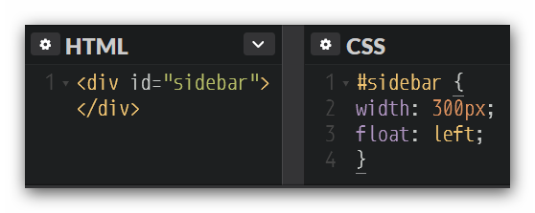
CSS3
види селекторів
селектор ідентифікатора
Селектор ідентифікатора дозволяє форматувати один конкретний елемент. Ідентифікатор id повинен бути унікальним і на одній сторінці може зустрічатися тільки один раз.

Slide 13
CSS3
види селекторів
селектор нащадка Селектори нащадків застосовують стилі до елементів, розташованих всередині елемента-контейнера.
Наприклад,
ul li {text-transform: uppercase;}
- вибере всі елементи li, є нащадками всіх елементів ul.

Slide 14
CSS3
види селекторів
селектор нащадка Якщо потрібно відформатувати нащадки певного елемента, цьому елементу потрібно задати стильовий клас:
p.first a {color: green;}
даний стиль застосується до всіх посилань, нащадкам абзацу з класом first;
p .first a {color: green;}
- якщо додати пробіл, то будуть стилізовані посилання, розташовані всередині будь-якого тега класу .first, який є нащадком елемента <p>; .first a {color: green;}
- даний стиль застосується до будь-якому посилання, розташованого всередині іншого елемента, позначеного класом .first.

Slide 15
CSS3
види селекторів
дочірній селектор Дочірній елемент є прямим нащадком елемента, що містить його.
В одного елемента може бути кілька дочірніх елементів, а батьківський елемент у кожного елемента може бути тільки один.
Дочірній селектор дозволяє застосувати стилі тільки якщо дочірній елемент йде відразу за батьківським елементом і між ними немає інших елементів, тобто дочірній елемент більше ні в що не вкладено. Наприклад, p> strong - вибере всі елементи strong, які є дочірніми по відношенню до елементу p.

Slide 16
CSS3
види селекторів
сестринський селектор Сестринські відносини виникають між елементами, що мають загального батька. Селектори сестринських елементів дозволяють вибрати елементи з групи елементів одного рівня. h1 + p - вибере всі перші абзаци, що йдуть безпосередньо за будь-яким тегом <h1>, не зачіпаючи інші абзаци; h1 ~ p - вибере всі абзаци, які є сестринськими по відношенню до будь-якого заголовку h1 і йдуть відразу після нього.

Slide 17
CSS3
види селекторів
селектор атрибуту Селектори атрибутів вибирають елементи на основі імені атрибута або значення атрибута: [Атрибут] - всі елементи, що містять вказаний атрибут, [alt] - всі елементи, для яких заданий атрибут alt; селектор [атрибут] - елементи даного типу, що містять вказаний атрибут, img [alt] - тільки картинки, для яких заданий атрибут alt;

Slide 18
CSS3
види селекторів
селектор атрибуту селектор [атрибут = "значення"] - елементи даного типу, що містять вказаний атрибут з конкретним значенням,
img [title = "flower"] - всі картинки, назва яких містить слово flower; селектор [атрибут ~ = "значення"] - елементи частково містять дане значення, наприклад, якщо для елемента задано кілька класів через пробіл,
p [class ~ = "feature"] - абзаци, ім'я класу яких містить feature;

Slide 19
CSS3
види селекторів
селектор атрибуту селектор [атрибут | = "значення"] - елементи, список значень атрибута яких починається з вказаного слова,
p [class | = "feature"] - абзаци, ім'я класу яких feature або починається на feature; селектор [атрибут ^ = "значення"] - елементи, значення атрибута яких починається з вказаного значення,
a [href ^ = "http: //"] - всі посилання, що починаються на http://;

Slide 20
CSS3
види селекторів
селектор атрибуту селектор [атрибут $ = "значення"] - елементи, значення атрибута яких закінчується вказаним значенням,
img [src $ = ". png"] - всі картинки в форматі png;
селектор [атрибут * = "значення"] - елементи, значення атрибута яких містить в будь-якому місці вказане слово,
a [href * = "book"] - всі посилання, назва яких містить book.

Slide 21
CSS3
види селекторів
селектор псевдокласу Псевдокласи - це класи, практично не прикріплені до HTML-тегами.
Вони дозволяють застосувати CSS-правила до елементів при здійсненні події або тим, що підпорядковуються певним правилам.

Slide 22
CSS3
види селекторів
селектор псевдокласу Псевдокласи характеризують елементи з такими властивостями:
:link - не відвідане посилання;
:visited - відвідане посилання;
:hover - будь-який елемент, по якомупроводять курсором миші;
:focus - інтерактивний елемент, до якого перейшли за допомогою клавіатури або активували за допомогою миші;
:active - елемент, який був активізований користувачем;
:valid - поля форми, вміст яких пройшов перевірку в браузері на відповідність зазначеного типу даних;
:invalid - поля форми, вміст яких не відповідає вказаному типу даних;

Slide 23
CSS3
види селекторів
селектор псевдокласу Псевдокласи характеризують елементи з такими властивостями:
:Enabled - всі активні поля форм; :Disabled - заблоковані поля форм, тобто ті, що знаходяться в неактивному стані; :In-range - поля форми, значення яких знаходяться в заданому діапазоні; :Out-of-range - поля форми, значення яких не входять у встановлений діапазон;

Slide 24
CSS3
види селекторів
селектор псевдокласу Псевдокласи характеризують елементи з такими властивостями:
:Lang () - елементи з текстом на зазначеній мові; :Not(селектор) - елементи, які не містять вказаний селектор - клас, ідентифікатор, назва або тип поля форми –
:not ([type = "submit"]); :Target - елемент з символом #, на який посилаються в документі; :Checked - виділені (вибрані користувачем) елементи форми.

Slide 25
CSS3
види селекторів
Селектор структурних псевдокласів Структурні псевдокласи відбирають дочірні елементи відповідно до параметрів, зазначених в круглих дужках:
:nth-child (odd) - непарні дочірні елементи; :nth-child (even) - парні дочірні елементи; :nth-child (3n) - кожен третій елемент серед дочірніх; :nth-child (3n + 2) - вибирає кожен третій елемент, починаючи з другого дочірнього елемента (+2); :nth-child (n + 2) - вибирає всі елементи, починаючи з другого; :nth-child (3) - вибирає третій дочірній елемент;

Slide 26
CSS3
види селекторів
Селектор структурних псевдокласів Структурні псевдокласи відбирають дочірні елементи відповідно до параметрів, зазначених в круглих дужках:
:nth-last-child () - в списку дочірніх елементів вибирає елемент із зазначеним місцем розташування, аналогічно з :nth-child (), але починаючи з останнього, в зворотному сторону; :first-child - дозволяє оформити тільки найперший дочірній елемент тега; :last-child - дозволяє форматувати останній дочірній елемент тега; :only-child - вибирає елемент, який є єдиним дочірнім елементом; :empty - вибирає елементи, у яких немає дочірніх елементів; :root - вибирає елемент, який є кореневим в документі - елемент html.

Slide 27
CSS3
види селекторів
Селектор структурних псевдокласів типу Вказують на конкретний тип дочірнього тега: :nth-of-type () - вибирає елементи за аналогією з :nth-child (), при цьому бере до уваги тільки тип елемента; :first-of-type - вибирає перший дочірній елемент даного типу; :last-of-type - вибирає останній елемент даного типу; :nth-last-of-type () - вибирає елемент заданого типу в списку елементів відповідно до зазначеного місцем розташування, починаючи з кінця; :only-of-type - вибирає єдиний елемент зазначеного типу серед дочірніх елементів батьківського елемента.

Slide 28
CSS3
види селекторів
селектор псевдоелемента Псевдоелементи використовуються для додавання вмісту, який генерується за допомогою властивості content: :first-letter - вибирає першу букву кожного абзацу, застосовується тільки до блокових елементів; :first-line - вибирає перший рядок тексту елемента, застосовується тільки до блокових елементів; :before - вставляє вміст, що генерується перед елементом; :after - додає вміст, що генерується після елемента.

Slide 29
CSS3
комбінація селекторів Для більш точного відбору елементів для форматування можна використовувати комбінації селекторів: a[href][title] - вибере всі посилання, для яких задані атрибути href і title; img[alt * = "css"]:nth-of-type(even) - вибере всі парні картинки, альтернативний текст яких містить слово css.

Slide 30
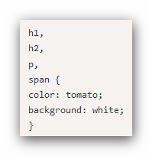
CSS3
груповання селекторів Один і той же стиль можна одночасно застосувати до кількох елементів. Для цього необхідно в лівій частині оголошення перерахувати через кому потрібні селектори:

Slide 31
CSS3
Успадкування і каскад Успадкування і каскад - два фундаментальних поняття в CSS, які тісно пов'язані між собою.
Успадкування полягає в тому, що елементи успадковують властивості від свого батька (елемента, що їх містить).
Каскад проявляється в тому, як різні види таблиць стилів застосовуються до документу, і як конфліктуючі правила скасовують один одного.

Slide 32
CSS3
Успадкування Успадкування є механізмом, за допомогою якого певні властивості передаються від предка до його нащадків.
Специфікацією CSS передбачено успадкування властивостей, що відносяться до текстового вмісту сторінки, таких як
color, font, letter-spacing, line-height, list-style, text-align, text-indent, text-transform, visibility, white-space і word- spacing.
У багатьох випадках це зручно, так як не потрібно ставити розмір шрифту і сімейство шрифтів для кожного елемента веб-сторінки.

Slide 33
CSS3
Успадкування Властивості, що відносяться до форматування блоків, не успадковуються.
Це background, border, display, float і clear, height і width, margin, min-max-height і -width, outline, overflow, padding, position, text-decoration, vertical-align і z-index.

Slide 34
CSS3
примусове успадкування За допомогою ключового слова inherit можна примусити елемент успадковувати будь-яке значення властивості батьківського елемента. Це працює навіть для тих властивостей, які не успадковуються за замовчуванням.

Slide 35
CSS3
Як задаються і працюють CSS-стилі 1) Стилі можуть успадковуватися від батьківського елемента (успадковані властивості або за допомогою значення inherit); 2) Стилі, розташовані в таблиці стилів нижче, скасовують стилі, розташовані в таблиці вище; 3) До одного елементу можуть застосовуватися стилі з різних джерел. Перевірити, які стилі застосовуються, можна в режимі розробника браузера.
4) При визначенні стилю можна використовувати будь-яку комбінацію селекторів - селектор елемента, псевдокласу елемента, класу або ідентифікатора елемента.

Slide 36
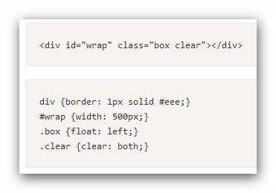
CSS3
Як задаються і працюють CSS-стилі

Slide 37
CSS3
Каскад Каскадування - це механізм, який керує кінцевим результатом в ситуації, коли до одного елементу застосовуються різні CSS-правила.
Існує три критерії, які визначають порядок застосування властивостей - правило!Important, специфічність і порядок, в якому підключені таблиці стилів.

Slide 38
CSS3
Каскад Правило!Important
Вагу правила можна задати за допомогою ключового слова !important, яке додається відразу після значення властивості, наприклад, span {font-weight: bold!important;}.
Правило необхідно розміщувати в кінці оголошення перед закриваючою дужкою, без пробілу.
Таке оголошення буде мати пріоритет над усіма іншими правилами. Це правило дозволяє скасувати значення властивості і встановити нове для елемента з групи елементів в разі, коли немає прямого доступу до файлу зі стилями.

Slide 39
CSS3
Каскад Специфічність Для кожного правила браузер обчислює специфічність селектора, і якщо у елемента є конфліктуючі оголошення властивостей, до уваги береться правило, яке має найбільшу специфічність.
Значення специфічності складається з чотирьох частин: 0, 0, 0, 0.

Slide 40
CSS3
Каскад Специфічність Специфічність селектора визначається наступним чином:
для id додається 0, 1, 0, 0;
для class додається 0, 0, 1, 0;
для кожного елемента і псевдоелемента додається 0, 0, 0, 1;
для вбудованого стилю, доданого безпосередньо до елементу - 1, 0, 0, 0;
універсальний селектор не має специфічності.

Slide 41
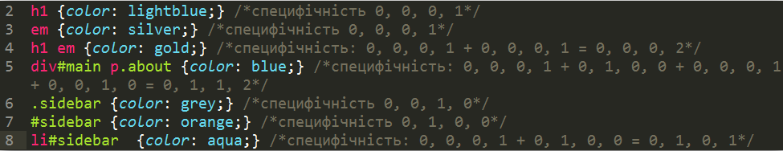
CSS3
Каскад Специфічність
В результаті до елементу застосуються ті правила, специфічність яких більша.
Наприклад, якщо на елемент діють дві специфічності зі значеннями 0, 0, 0, 2 і 0, 1, 0, 1, то виграє друге правило.

Slide 42
CSS3
Порядок підключених таблиць Ви можете створити кілька зовнішніх таблиць стилів і підключити їх до однієї веб-сторінки.
Якщо в різних таблицях будуть зустрічатися різні значення властивостей одного елемента, то в результаті до елементу таким чином, застосовується правило, що знаходиться в таблиці стилів, що йде в списку нижче.

Slide 43
CSS3
Почитайте про 30 селекторів
https://code.tutsplus.com/uk/tutorials/the-30-css-selectors-you-must-memorize--net-16048

